Slide 1
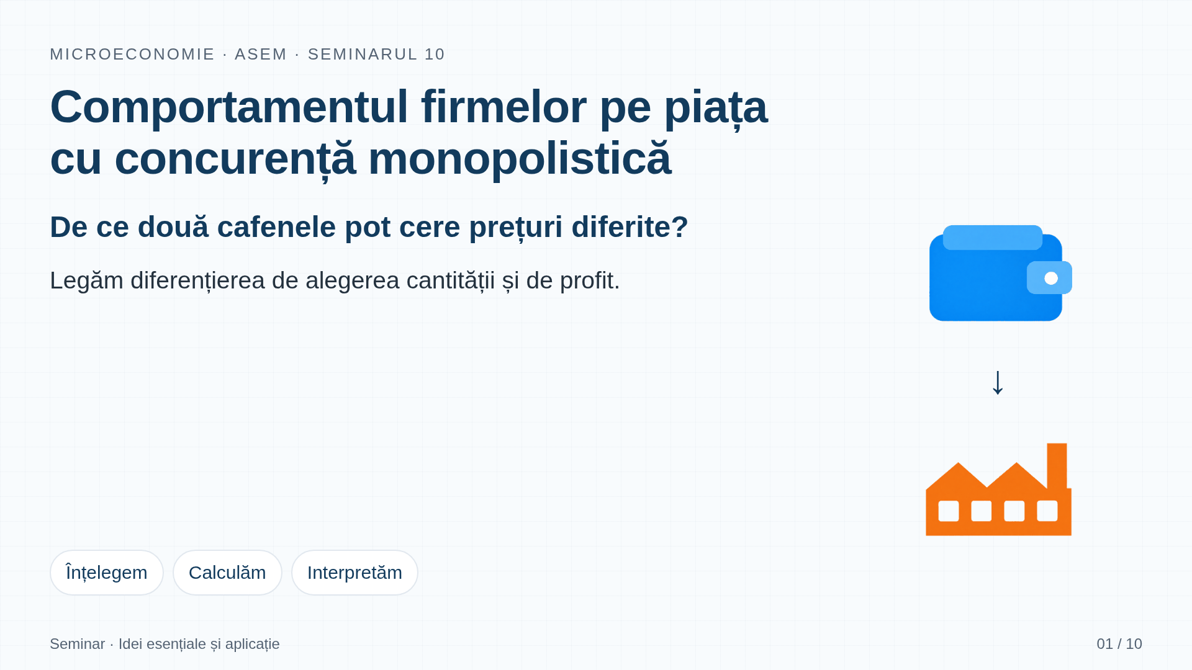
Notes:
Timp orientativ: 45 de secunde.
Produsele apropiate pot atrage clienți diferiți. Explicăm cum diferențierea oferă o putere limitată asupra prețului. Urmărim apoi efectele intrării concurenților și comparăm beneficiul unei reclame cu costul ei.
Întrebarea care ne conduce este aceasta: De ce două cafenele pot cere prețuri diferite?
Nu urmărim să refacem întreaga lecție. Alegem mecanismul central al temei și îl folosim într-un singur exemplu. La final trecem la problemele seminarului. Invităm studenții să observe cine alege și ce restricție întâlnește.

Slide 2
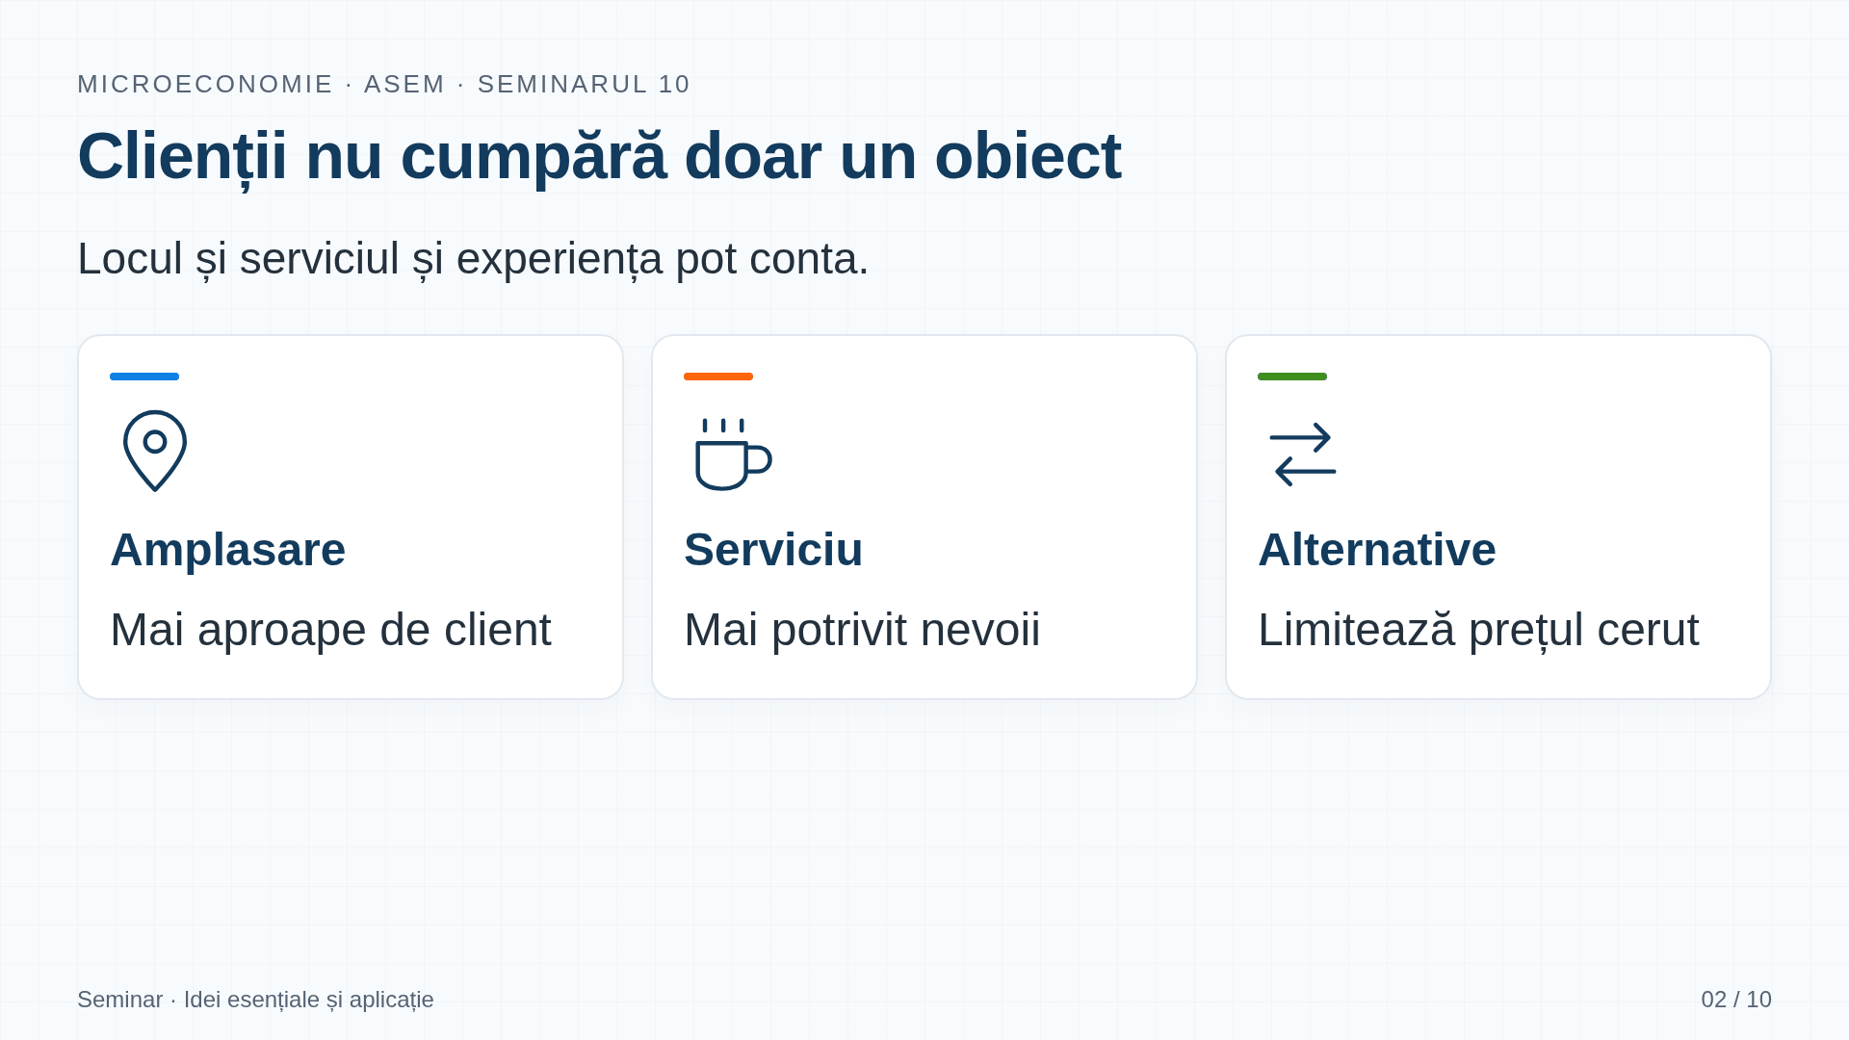
Notes:
Timp orientativ: 60 de secunde.
Ideea acestui moment este: Clienții nu cumpără doar un obiect.
Două cafenele folosesc ingrediente apropiate și totuși atrag clienți diferiți. Una este aproape de stație. Alta oferă liniște pentru lucru. Un consumator poate accepta un preț mai mare pentru varianta potrivită lui.
Concurența monopolistică îmbină multe firme și intrare relativ ușoară cu produse diferențiate. Fiecare varietate are putere limitată asupra prețului. Alternativele apropiate limitează această putere. Monopolul unei varietăți nu este un monopol asupra întregii nevoi.
Pe schemă urmărim următoarea legătură: Amplasare. Mai aproape de client. Serviciu. Mai potrivit nevoii. Alternative. Limitează prețul cerut.

Slide 3
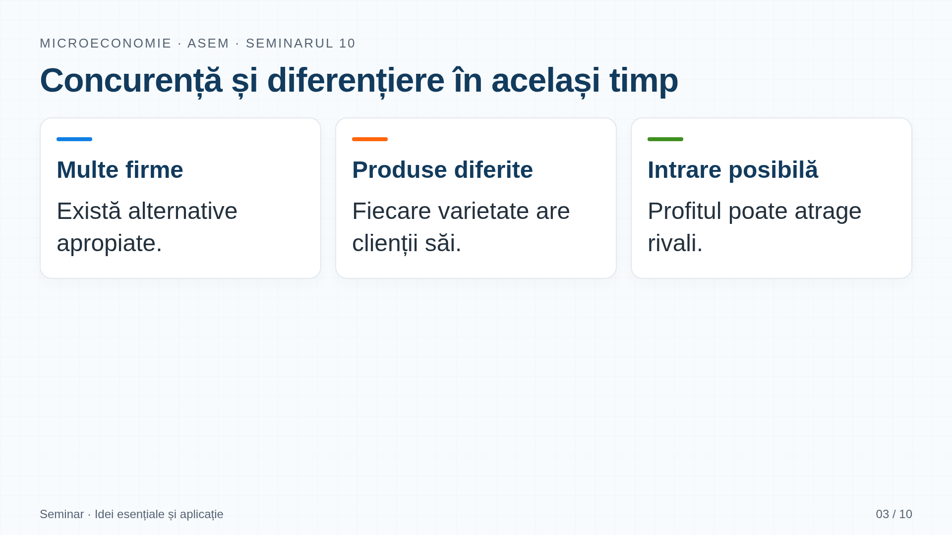
Notes:
Timp orientativ: 60 de secunde.
Ideea acestui moment este: Concurență și diferențiere în același timp.
Calitatea și aspectul și funcțiile pot diferenția produsul. Amplasarea și programul și livrarea pot face oferta mai utilă. Marca și reputația pot influența încrederea. Unele diferențe sunt fizice. Altele privesc experiența cumpărării și percepția.
O variantă nu este automat superioară pentru toți. Un magazin apropiat economisește timpul unei persoane. O altă persoană are alt traseu. Varietatea poate răspunde unor nevoi diferite chiar dacă bunurile sunt apropiate.
Pe schemă urmărim următoarea legătură: Multe firme. Există alternative apropiate. Produse diferite. Fiecare varietate are clienții săi. Intrare posibilă. Profitul poate atrage rivali.
Facem o pauză scurtă și cerem reformularea ideii în cuvinte proprii. Dacă răspunsul amestecă două noțiuni revenim la diferența dintre ele înaintea formulei.

Slide 4
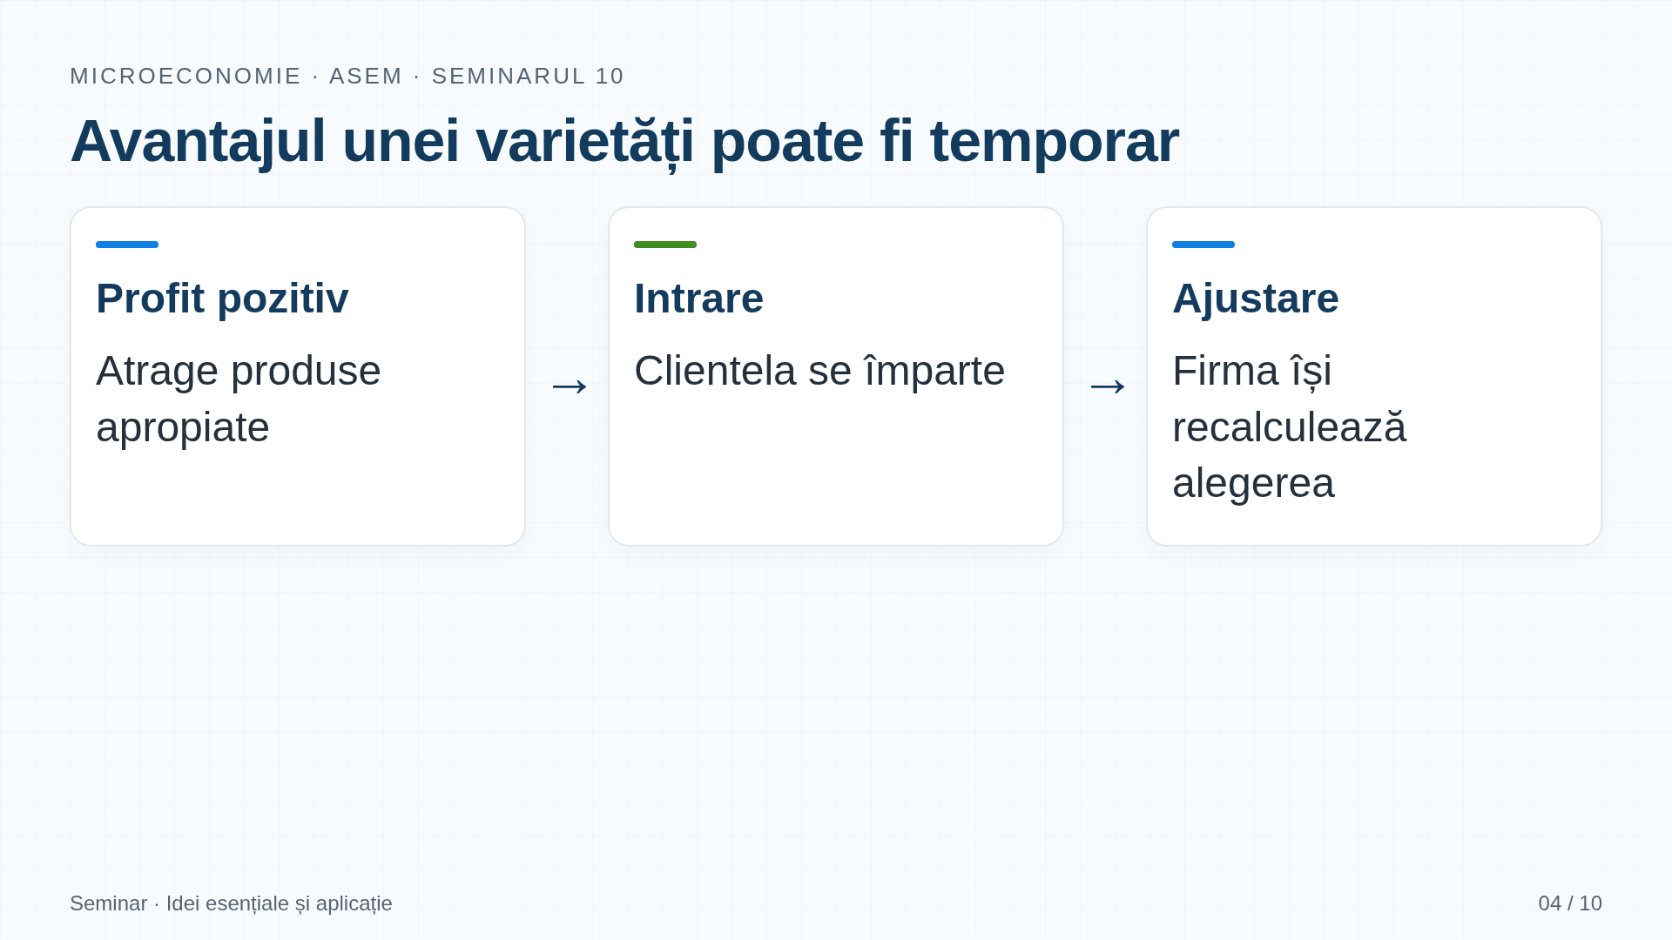
Notes:
Timp orientativ: 60 de secunde.
Ideea acestui moment este: Avantajul unei varietăți poate fi temporar.
Cererea unei varietăți este descrescătoare. La scumpire unii clienți aleg alternative. La ieftinire pot veni clienți noi. Cererea devine mai sensibilă când substituenții sunt mai apropiați și mai ușor de găsit.
La optimul interior firma alege Q din MR = MC și citește P pe cerere. Poate avea profit pozitiv sau zero sau pierdere. Diferența P−AC la cantitatea aleasă determină profitul mediu. Egalitatea marginală nu garantează un rezultat pozitiv.
Citim mecanismul în această ordine: Profit pozitiv. Atrage produse apropiate. Intrare. Clientela se împarte. Ajustare. Firma își recalculează alegerea.
Facem o pauză scurtă și cerem reformularea ideii în cuvinte proprii. Dacă răspunsul amestecă două noțiuni revenim la diferența dintre ele înaintea formulei.

Slide 5
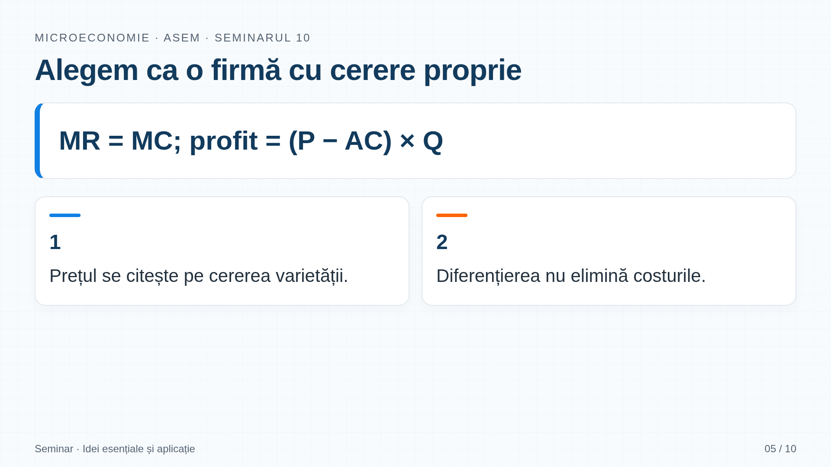
Notes:
Timp orientativ: 75 de secunde.
Ideea acestui moment este: Alegem ca o firmă cu cerere proprie.
Citim formula înainte de a introduce numerele. Precizăm ce măsoară fiecare simbol și folosim aceeași perioadă pentru toate mărimile. Separăm datele problemei de rezultatul pe care vrem să îl obținem.

Slide 6
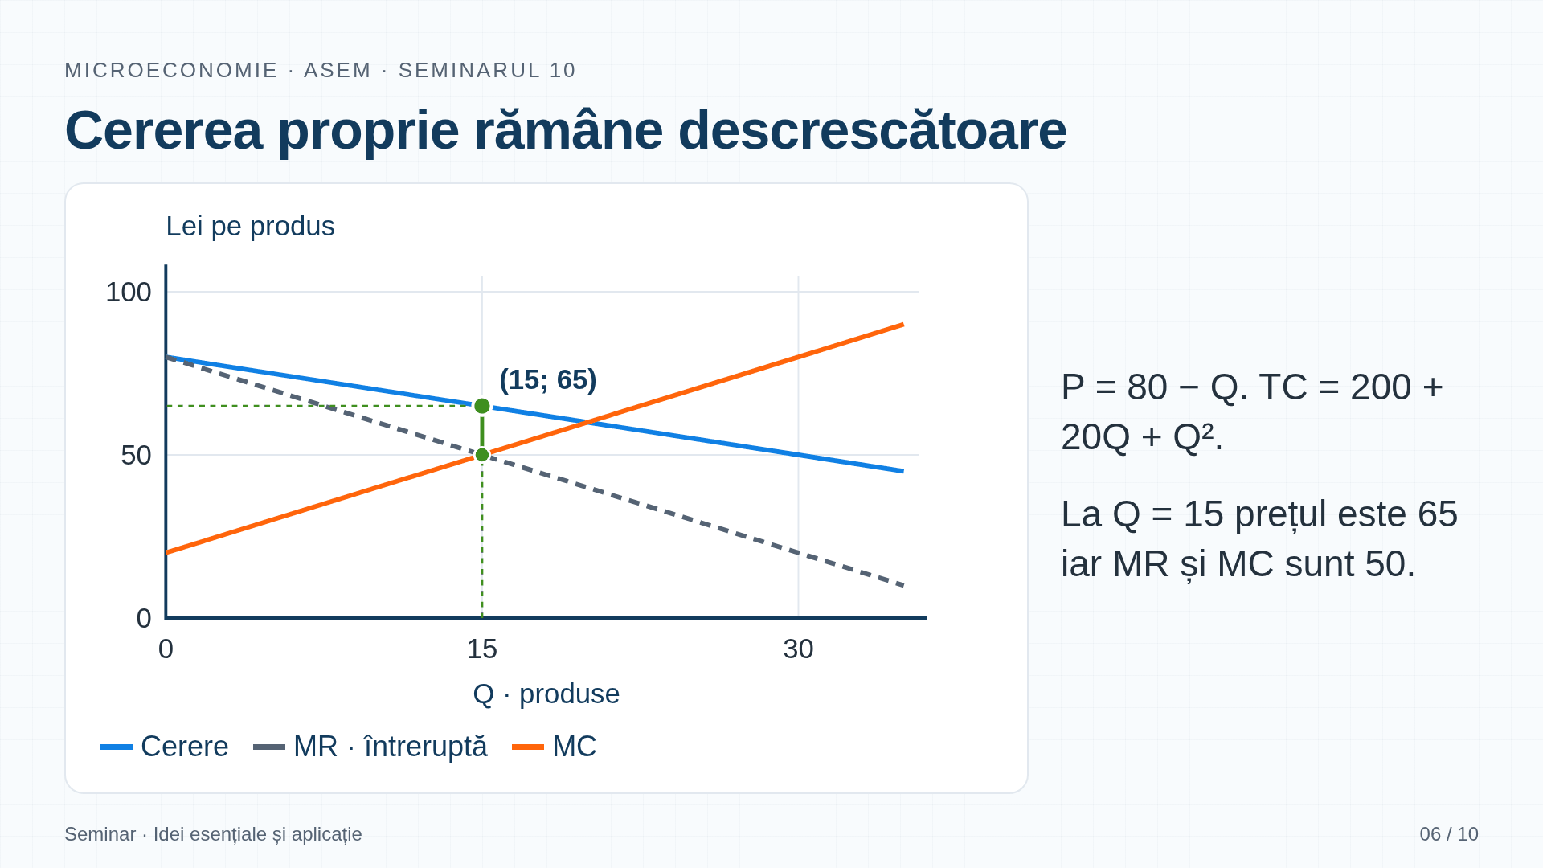
Notes:
Timp orientativ: 75 de secunde.
Ideea acestui moment este: Cererea proprie rămâne descrescătoare.
Aceeași tehnologie și aceeași cerere sunt folosite în desen și în exercițiu. La Q = 15 avem P = 65 iar MR = MC = 50. Prețul peste costul marginal nu este întreaga marjă de profit pe produs. Pentru profit folosim costul total de 725 și încasările de 975. O altă cerere după intrarea rivalilor ar cere o alegere nouă.
Începem cu axele și unitățile. Urmărim apoi liniile și punctul marcat. Graficul nu este o a doua problemă. El explică aceeași situație numerică pe care o vom calcula. La Q = 15 prețul este 65 iar MR și MC sunt 50.

Slide 7
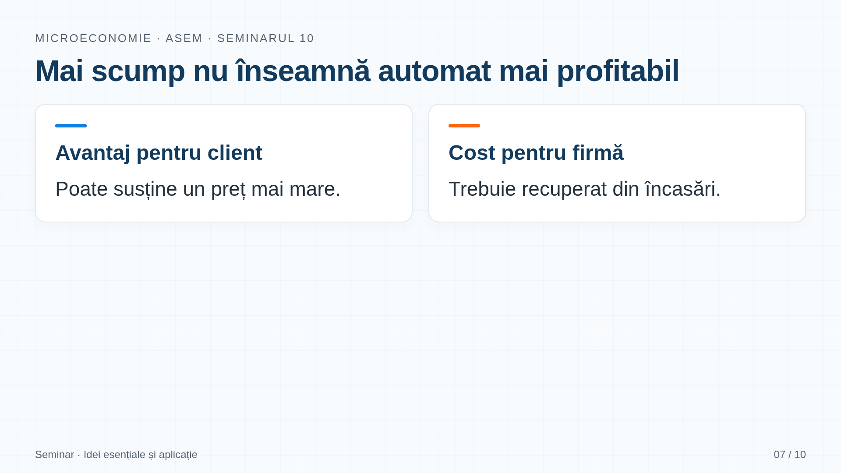
Notes:
Timp orientativ: 60 de secunde.
Ideea acestui moment este: Mai scump nu înseamnă automat mai profitabil.
Profitul unei varietăți atrage oferte apropiate. Clienții se împart între mai multe firme. Cererea unei firme existente poate scădea și poate deveni mai elastică. Firma își recalculează cantitatea și prețul.
În echilibrul standard de lungă durată cel mai bun profit economic este zero. Cererea este tangentă la LRAC în cazul neted interior. P acoperă LRAC la volumul ales și MR = LRMC. Remunerația normală a resurselor proprii rămâne inclusă în cost.
Pe schemă urmărim următoarea legătură: Avantaj pentru client. Poate susține un preț mai mare. Cost pentru firmă. Trebuie recuperat din încasări.
Verificare orală: Garantează un produs diferit profit pozitiv? Răspuns așteptat: Nu. Încasările trebuie să acopere costurile.

Slide 8
Microeconomie · ASEM · Seminarul 10
Alegerea unui producător diferențiat
P = 80 − Q. TC = 200 + 20Q + Q². MR = 80 − 2Q și MC = 20 + 2Q. Cantitatea poate varia continuu.
Cerințe
1. Calculați cantitatea și prețul optime.
2. Calculați profitul total.
Seminar · Idei esențiale și aplicație
08 / 10
Notes:
Timp orientativ: 90 de secunde.
P = 80 − Q. TC = 200 + 20Q + Q². MR = 80 − 2Q și MC = 20 + 2Q. Cantitatea poate varia continuu.
Cerințele sunt: Calculați cantitatea și prețul optime. Calculați profitul total.
Le oferim studenților timp să scrie relația necesară și să identifice datele. Nu afișăm încă soluția. Îi rugăm să explice ce caută și de ce formula aleasă răspunde cerinței. Păstrăm aceeași perioadă și aceeași unitate pe parcursul calculului. Corectăm întâi alegerea relației și abia apoi operațiile aritmetice.

Slide 9
Microeconomie · ASEM · Seminarul 10
Diferențierea permite un adaos limitat
Cantitatea
80 − 2Q = 20 + 2Q → Q = 15
Prețul
P = 80 − 15 = 65
Profitul
TR = 975; TC = 725; profit = 250
Alegerea este profitabilă în condițiile date. Intrarea unor rivali poate modifica cererea.
Seminar · Idei esențiale și aplicație
09 / 10
Notes:
Timp orientativ: 90 de secunde.
Parcurgem soluția în ordinea cerințelor.
Cantitatea. 80 − 2Q = 20 + 2Q → Q = 15.
Prețul. P = 80 − 15 = 65.
Profitul. TR = 975; TC = 725; profit = 250.
Alegerea este profitabilă în condițiile date. Intrarea unor rivali poate modifica cererea.
Verificăm prin înlocuire în relațiile inițiale și explicăm semnul rezultatului. O valoare negativă nu este automat o eroare de calcul. Ea poate exprima o pierdere sau o reducere a indicatorului. Cerem unui student să spună rezultatul împreună cu unitatea și sensul economic.

Slide 10
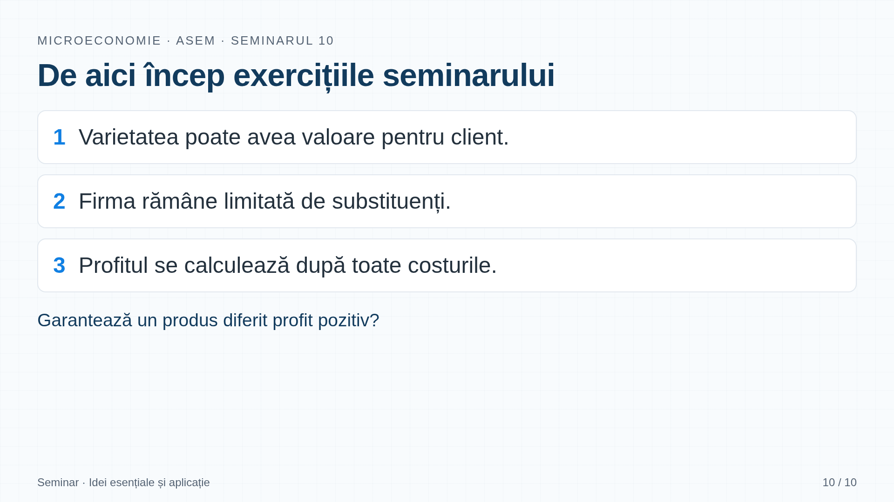
Notes:
Timp orientativ: 45 de secunde.
Reținem trei idei. Varietatea poate avea valoare pentru client. Firma rămâne limitată de substituenți. Profitul se calculează după toate costurile.
Întrebarea de verificare este: Garantează un produs diferit profit pozitiv?
Răspuns: Nu. Încasările trebuie să acopere costurile.
În continuare deschidem exercițiile seminarului. Folosim aceeași succesiune: identificăm datele și restricția. Alegem relația potrivită. Calculăm și verificăm. Încheiem cu o explicație economică în cuvinte proprii.

